Slide 1
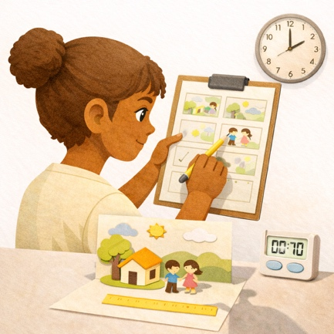
RESPONSABLE TEMPS & PROJET
Tu guides tes camarades en te basant sur le scénarimage.
Tu vérifie régulièrement le temps qu’il vous reste.

Slide 2
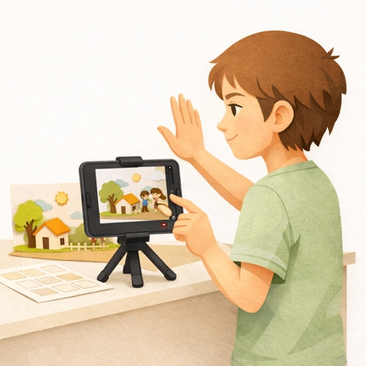
RESPONSABLE PRISE DE VUES
Tu t’occupes de l’iPad
Tu gères les paramètres.
Tu t’assures que le cadrage est toujours bon.
Tu prends la photo au signal du responsable qualité.

Slide 3
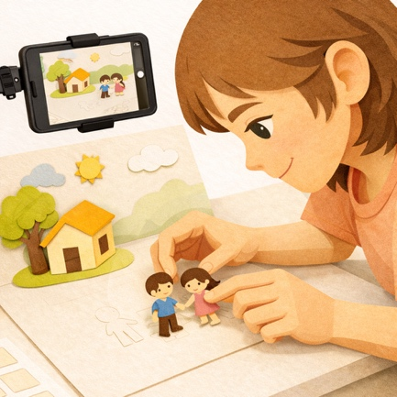
RESPONSABLE MOUVEMENTS
Tu suis le scénarimage et tu déplaces ce qui doit l’être.
Tu ajustes l’espacement des objets entre deux photos.
Consulte le responsable prise de vues si tu as un doute sur l’espacement.

Slide 4
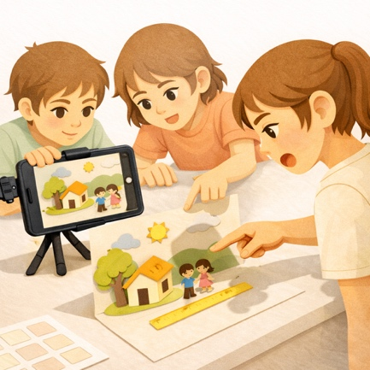
RESPONSABLE QUALITÉ
Tu repères les erreurs, les oublis, les choses à améliorer.
Un objet qui bouge alors qu’il ne devrait pas (ou l’inverse)
Une main ou un objet oublié
Une ombre, un reflet gênant

